Slide 1
MİLLÎ EĞİTİM BAKANLIĞI
EĞİTİM VE ÖĞRETİMDE YENİLİKÇİLİK ÖDÜLLERİ
OKUL MÜDÜRLERİ BİLGİLENDİRME TOPLANTISI
DİYARBAKIR İL MİLLİ EĞİTİM MÜDÜRLÜĞÜ
Strateji Geliştirme Şubesi-ARGE
’Çözümde görev almayanlar problemin bir parçası olurlar’ Geothe

Slide 2
«Çözümde görev almayanlar problemin bir parçası olurlar «
5.’si düzenlenecek olan
Eğitim ve Öğretimde Yenilikçilik Ödülleri
Milli Eğitim Bakanlığı
Strateji geliştirme Başkanlığı
tarafından yürütülen bir faaliyettir.

Slide 3
«Çözümde görev almayanlar problemin bir parçası olurlar «
Strateji geliştirme başkanlığının
2016/6
Sayılı genelgesi doğrultusunda yürütülmektedir

Slide 4
«Çözümde görev almayanlar problemin bir parçası olurlar «
Eğitim ve Öğretim alanında
Özgün
modern uygulamaların geliştirilmesi
Yaygınlaştırılması
ve ödüllendirilerek teşvik edilmesi
amacı ile yürütülen bir çalışmadır.

Slide 5
«Çözümde görev almayanlar problemin bir parçası olurlar «
KİMLER BAŞVURU YAPABİLİR?

Slide 6
«Çözümde görev almayanlar problemin bir parçası olurlar «
Daha önce Uygulamış olduğunuz, uygulamakta olduğunuz veya uygulamayı düşündüğünüz çalışmalar var ise,
başvuru formatına göre projelendirip yenilikçilik ödüllerine başvuruda bulunabilirsiniz.

Slide 7
«Çözümde görev almayanlar problemin bir parçası olurlar «
Özgün, yeni, yaygınlaştırıla bilinir olması ve sürekliliğe sahip olması gerekmektedir.
Alıntı veya daha önce başkaları tarafından yapılmış projelerin benzeri olmayacaktır.
Mutlaka başvurudan önce uygulanmış ve sonuçlandırılmış olması gerekmektedir.

Slide 8
«Çözümde görev almayanlar problemin bir parçası olurlar «
Daha önce başka etkinliklerde başvuru yapılmış fakat ödül almamış projeler ile yenilikçilik ödüllerine başvuru yapabilirsiniz.
Daha önce başka etkinliklerde ödül almış projeler ile başvuru yapamazsınız.

Slide 9
«Çözümde görev almayanlar problemin bir parçası olurlar «
5 kategoride düzenlenmektedir.
1-öğretim yöntem ve teknikleri
2-bilimsel ve teknolojik faaliyetler
3-kurumsal kapasitenin geliştirilmesi
4-eğitim ve öğretime erişim ve yönlendirme
5-olumlu tutum ve davranışların geliştirilmesi

Slide 10
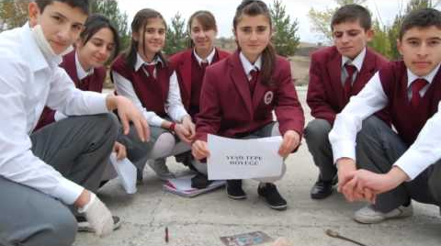
«Çözümde görev almayanlar problemin bir parçası olurlar «
1-öğretim yöntem ve teknikleri
ÖRNEK: OYUN İLE TARİH ÖĞRETİMİ Okan AYDOĞAN
Tarih derslerinde oyun yönteminin öğrenim düzeyine etkisini ortaya koymak amaçlanmıştır.
Belirlenen üniteler kontrol grubunda geleneksel yöntemle deney grubunda ise oyun yöntemi kullanılarak işlenmiştir.
Elde edilen bulgular; deney grubunda oyun yöntemi ile yakalanan öğrenim düzeyi, kontrol grubuna göre daha yüksek olduğu belirlenmiştir.

Slide 11
«Çözümde görev almayanlar problemin bir parçası olurlar «
2-bilimsel ve teknolojik faaliyetler
ÖRNEK: GÖZLERİNE İNAN, TASARIMINI YAP İzmir Mazhar Zorlu Mesleki ve Teknik Anadolu Lisesi
Katı modelleme programı ile robot kol tasarımı yapılmış.
Robot kolun kontrolü için elektronik bir devre tasarlanmıştır.
Projenin ikinci aşamasında deney seti hazırlanmıştır.
Çalışmalarda öğrencilere, deney seti ile ders verilmiş,
Öğrencilerin ilgi, dikkat, istek ve öğrenim seviyelerinin üst düzeyde
oldukları gözlemlenmiştir.

Slide 12
«Çözümde görev almayanlar problemin bir parçası olurlar «
3-kurumsal kapasitenin geliştirilmesi
ÖRNEK: EFED - Eğitimde Farklı Etkinliklerle Dönüşüm Projesi Kütahya İl Milli Eğitim Müdürlüğü
İl Milli Eğitim Müdürlüğü bünyesinde yer alan tüm kurumlar projeye dahil edilmiş.
Proje okulların akademik, sportif ve kültürel yönden kendilerini diğer okullarla kıyaslamasına imkan sağlamaktadır.
Okulların performanslarında %58’lik bir artış gözlenmiştir.

Slide 13
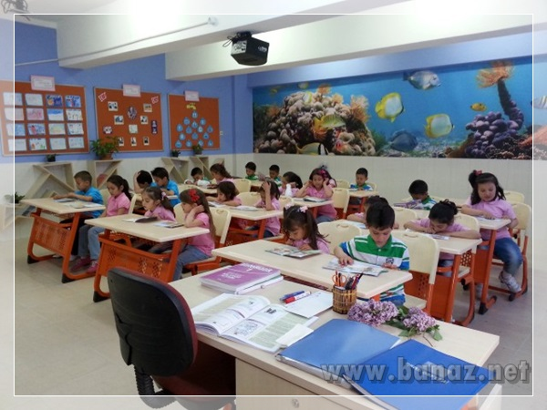
«Çözümde görev almayanlar problemin bir parçası olurlar «
4-eğitim ve öğretime erişim ve yönlendirme
ÖRNEK: OKULUMU SEVİYORUM Tatar Ortaokulu Sivaslı/UŞAK
Projenin uygulamasında öğretmen, öğrenci ve velilerin görüşü alınarak,
Tema konulu özel konseptli derslikler oluşturulmuş.
devamsız öğrenci çok azalmış
en küçük bir disiplin olayı dahi yaşanmamıştır
öğrencilerimizin okul eşyalarına sahiplenme duygusu artmıştır.

Slide 14
«Çözümde görev almayanlar problemin bir parçası olurlar «
5-olumlu tutum ve davranışların geliştirilmesi
ÖRNEK: «DEĞERLER BAHÇESİ» PROJESİ BİNGÖL ATATÜRK ANADOLU LİSESİ
amacı okul ortamında değerler eğitimi konusunda bir farkındalık yaratmak
öğretmen, öğrenci, velilere yönelik yüz yüze görüşme ve anket yöntemi uygulanmış,
Belirlenen değerler okulun her tarafına işlenmiştir
Okul-öğrenci bağını güçlendirdiği ve memnuniyet oranlarının artığı disiplin olaylarında bir azalma olduğu görülmüştür.

Slide 15
«Çözümde görev almayanlar problemin bir parçası olurlar «
BAŞVURULAR NEREDEN YAPILACAK?
Eğitim öğretimde yenilikçilik ödülleri başvuruları; bireysel veya kurumsal olarak http://eoyo.meb.gov.tr/Login.aspx adresi üzerinden elektronik ortamda yapılacaktır.

Slide 16
«Çözümde görev almayanlar problemin bir parçası olurlar «
Başvuruda rapor kısmında kesinlikle yazı içeriği ve görsellerde il, ilçe, kurum, okul ve isim vb. belirtilmeyecektir.

Slide 17
«Çözümde görev almayanlar problemin bir parçası olurlar «
Değerlendirme 2 aşamalı olacak
Aşama : Rapor değerlendirme
Aşama saha değerlendirmesi

Slide 18
«Çözümde görev almayanlar problemin bir parçası olurlar «
RAPOR FORMATI VE GENEL KURALLARI
Times New Roman, 11 punto, 1,15 satır aralığı kullanılacaktır.
Sayfa yapısı Word menüsünden Normal olarak ayarlanacaktır.
Metin, tüm bölümleri dâhil, en fazla 8 sayfa olacaktır.
Belirtilen biçimsel formatın dışındaki başvurular değerlendirmeye alınamayacaktır.

Slide 19
«Çözümde görev almayanlar problemin bir parçası olurlar «
BAŞLIK
1. Giriş Bu kısım bir sayfayı geçmemelidir.
1.1. Çalışmanın özgünlüğü
1.2. Çalışmaya neden ihtiyaç duyulduğu
2. Problem Durumu 5-6 cümle
3. Çalışmanın Amaç ve Hedefleri sayısal olarak, zaman sınırlı
3.1. Çalışmanın amacı
3.2. Çalışmanın hedefleri
4. Yöntem ve Plan tablolardan
4.1. Yöntem
4.2. Plan
5. Uygulama kronolojik
5.1. Çalışmanın uygulanması
5.2. İzleme ve değerlendirme
6. Sonuçlar sayısal veriler
6.1.Paydaşlara sağlanan katkılar, amaç ve hedeflere ulaşma düzeyi
6.2. Sürdürülebilirlik ve Yaygınlaştırılabilirlik

Slide 20
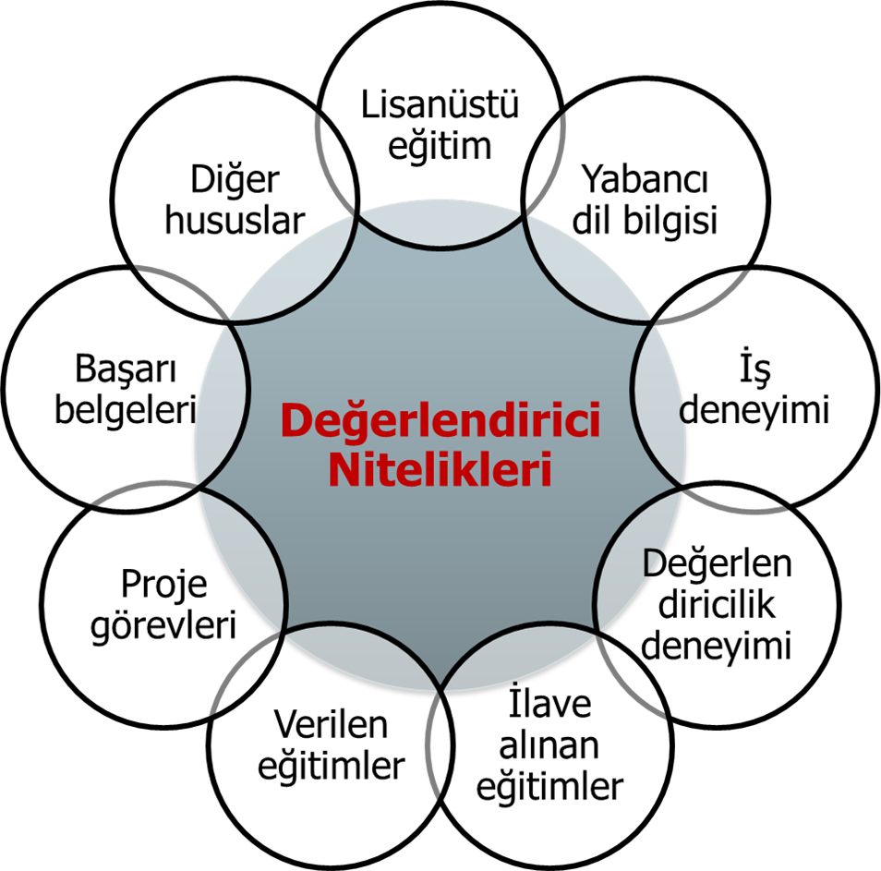
«Çözümde görev almayanlar problemin bir parçası olurlar «
DEĞERLENDİRİCİ

Slide 21
«Çözümde görev almayanlar problemin bir parçası olurlar «
ÖLÇME VE DEĞERLENDİRME AŞAMALARI
1.ve 2. ölçümler
3.ölçüm
En yakın iki ölçümün ortalaması
Ödül töreni
Saha değerlendirmesi
İlk 2 ölçümün ortalaması

Slide 22
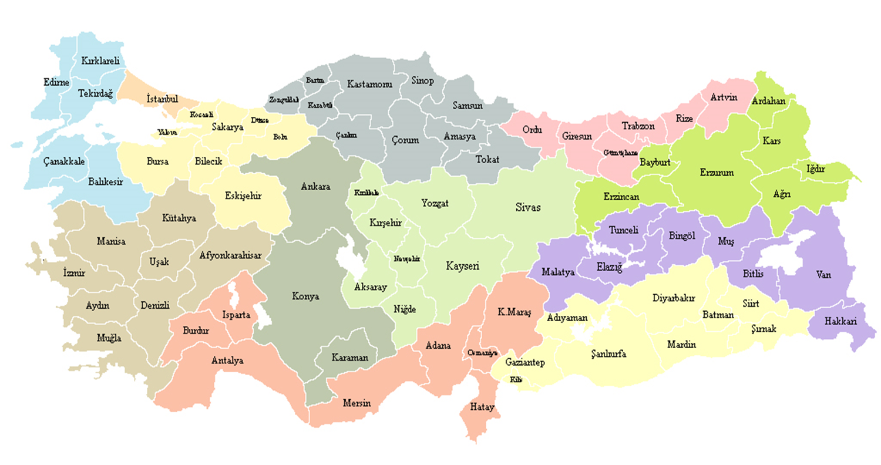
«Çözümde görev almayanlar problemin bir parçası olurlar «
TÜİK İSTATİSTİKİ BÖLGE BİRİMLERİ

Slide 23
«Çözümde görev almayanlar problemin bir parçası olurlar «
İstatistiki Bölge Birimleri Sınıflaması (İBBS)
Güneydoğu Anadolu
Gaziantep
Adıyaman
Kilis
Şanlıurfa
Diyarbakır
Mardin
Batman
Şırnak
Siirt

Slide 24
«Çözümde görev almayanlar problemin bir parçası olurlar «
İlimizde başarı elde etmiş çalışmalar
3. sü düzenlenen 2014-2015 Eğitim ve Öğretimde Yenilikçilik Ödüllerinde 5. Kategoride (Olumlu tutum ve davranışların geliştirilmesi) BÖLGESEL BİRİNCİLİK ÖDÜLÜNE Layık Görülen çalışma: «Ben Çocuğum Büyümeyi İstiyorum» Bireysel başvuru- Ergani/İnkılap İlkokulu
4. sü düzenlenen 2015-2016 Eğitim ve Öğretimde Yenilikçilik Ödüllerinde 3. Kategoride (kurumsal kapasitenin geliştirilmesi), Saha Ziyaretine Kalma Başarısı Gösteren Çalışma: «Öğretmenlik Mesleki Gelişimine Farklı Bir Bakış» Kurumsal başvuru-Sur / Küçükkadı İlkokulu
2600 proje arasında saha çalışmasına kalan 303 proje arasına girerek ilimizin tek temsilcisi olarak, Bölge ve bakanlık ödülü beklenilmekte, sonuçlar kısa bir süre içinde sonuçlanacak

Slide 25
«Çözümde görev almayanlar problemin bir parçası olurlar «
Orhan BAYTEKİN
Eğitim ve Öğretimde Yenilikçilik Ödülleri-İl Temsilcisi
Diyarbakır İl Milli Eğitim Müdürlüğü-Strateji Geliştirme Şubesi
ARGE Birimi
Santral: 412 322 2100 / 412 322 2200 – Dahili 22 36
FAX: 0412 322 2247
Direk Telefon: 0412 3222236
GSM: 0 505 477 43 12
E mail: orhanbaytekin21@gmail.com.
EKİM-KASIM 2016

